Slide 1


Slide 2
Обработка грамматики

Slide 3
Правила, написанные “от руки”
RuleConverter
Правила, которые понравятся LL-TableBuilder

Slide 4
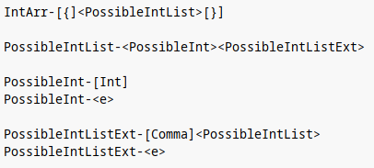
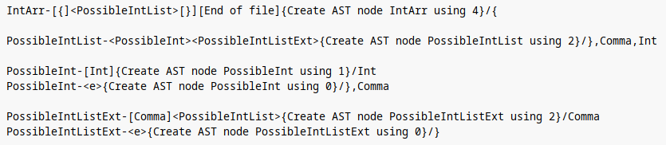
Как это выглядит на деле

Slide 5
Правила, которые уже нравятся LL-TableBuilder
LL-TableBuilder
LL-Таблица (расширенная действиями)

Slide 6
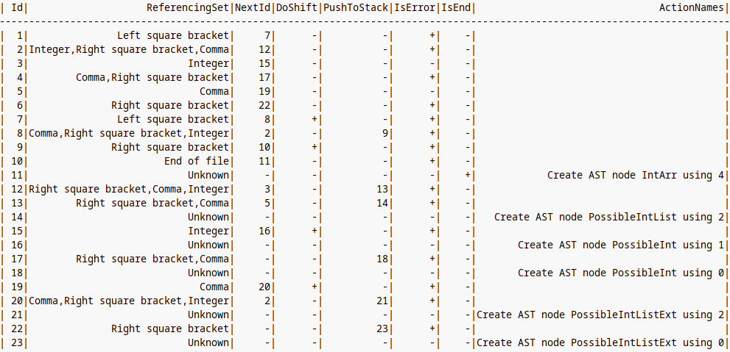
Как это выглядит на деле

Slide 7
Обработка исходного кода

Slide 8
input.recode
Lexer
Ленивые токены

Slide 9
Как это выглядит на деле

Slide 10
И наконец...

Slide 11
LL-Таблица
Ленивые токены
LL-Parser
Объектный файл

Slide 12
Синтаксический и семантический анализ

Slide 13
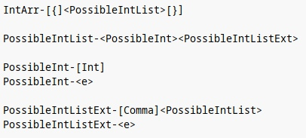
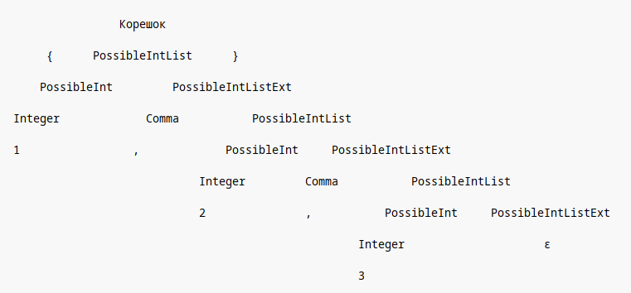
Дерево разбора

Slide 14


Синтезация и AST-дерево
?

Slide 15

Синтезация и AST-дерево

Slide 16
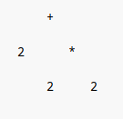
Арифметика

Slide 17
Действия в грамматике

Slide 18
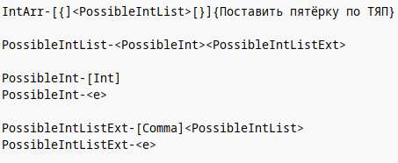
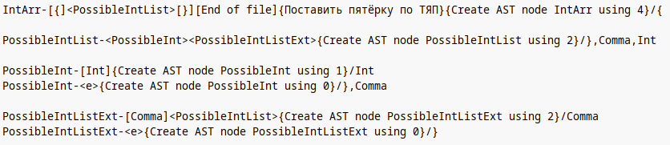
Действия в грамматике

Slide 19
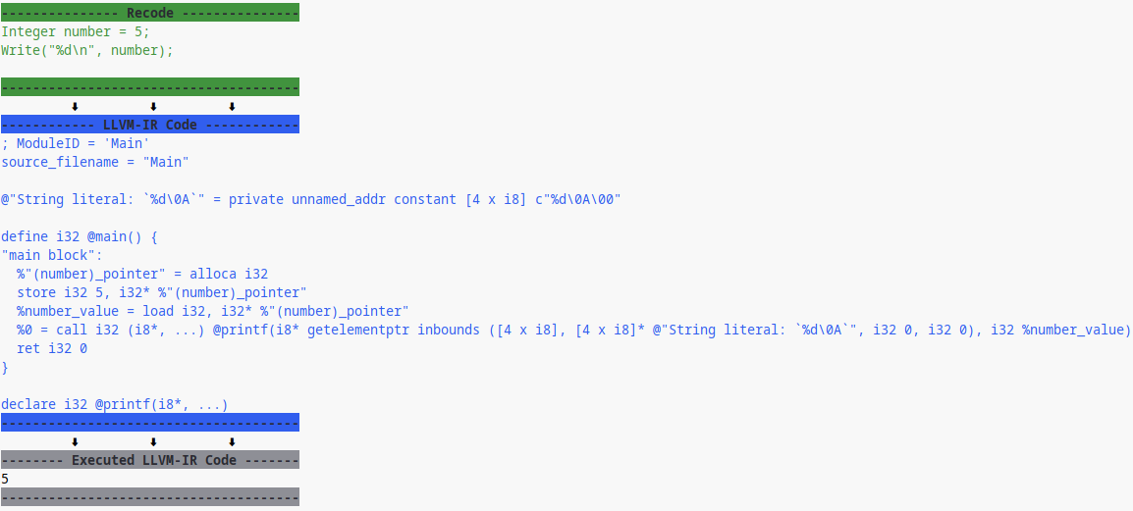
Кодогенерация

